Slide 1
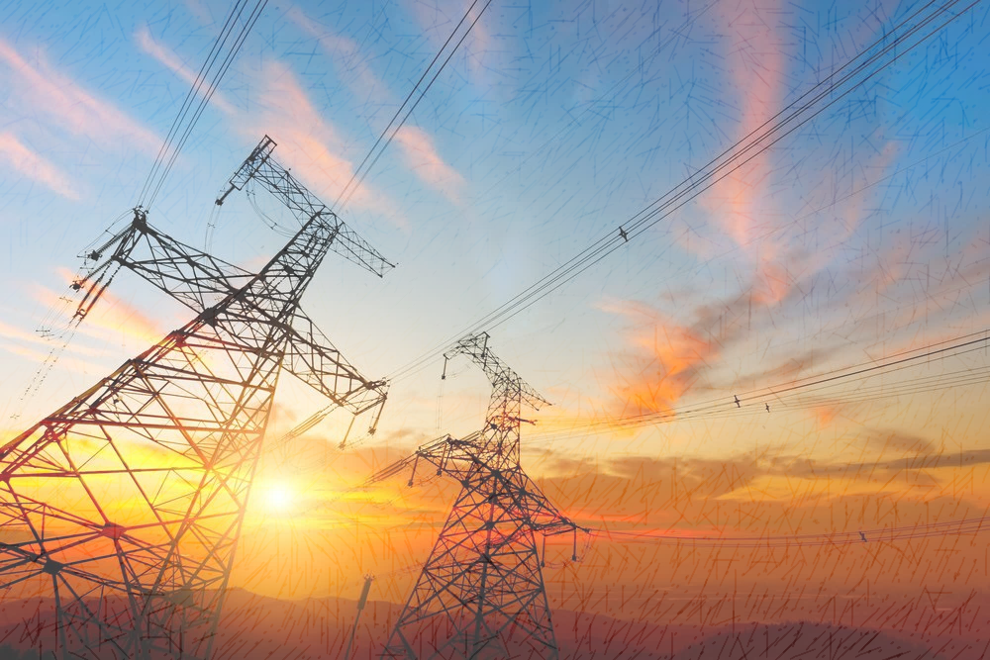

Памятка для Потребителя

Slide 2
Актуализация технической документации
Снижение энергозатрат от 2% до 17%
Урегулирование разногласий с сетевой организацией
Оптимальный график оплаты
Скидка от конечной цены ГП
Представление и защита интересов потребителей в контролирующих органах
Организация энергоснабжения с оптового рынка
Преимущества сотрудничества с ООО «РУСЭНЕРГО»

Slide 3

Действующим законодательством¹ Потребителю предоставляется возможность выбора поставщика электроэнергии:
Гарантирующий поставщик
коммерческая организация, которой в соответствии с законодательством Российской Федерации присвоен статус гарантирующего поставщика, которая осуществляет энергосбытовую деятельность и обязана в соответствии с законодательством заключить договор энергоснабжения с любым обратившимся к ней потребителем электрической энергии либо с лицом, действующим от своего имени или от имени потребителя электрической энергии и в интересах указанного потребителя электрической энергии и желающим приобрести электрическую энергию.
Энергосбытовая организация
организации, осуществляющие в качестве основного вида деятельности продажу другим лицам произведенной или приобретенной электрической энергии.

Slide 4

Этапы перехода на обслуживание к энергосбытовой организации ООО «РУСЭНЕРГО»
Подача заявления на расторжение действующего договора энергоснабжения (за 20 рабочих дней) в адрес гарантирующего поставщика²
Подача заявления на заключение договора энергоснабжения с ООО «РУСЭНЕРГО»
Подписание договора энергоснабжения
Переход на обслуживание составит 1 месяц
Подача заявлений производится единовременно

Slide 5
Перечень документов³, необходимых для заключения договора с ООО «РУСЭНЕРГО»:
правоустанавливающие документы заявителя;
документ, подтверждающий наличие технологической и (или) аварийной брони (предоставляется при его наличии у заявителя).
документы о допуске в эксплуатацию приборов учета;
документы, подтверждающие право собственности на энергопринимающие устройства;
документы, подтверждающие технологическое присоединение к объектам электросетевого хозяйства сетевой организации энергопринимающих устройств;

